Slide 1
Mire jó a szövettan?
Dr. Puskár Zita
Notes:
1

Slide 2
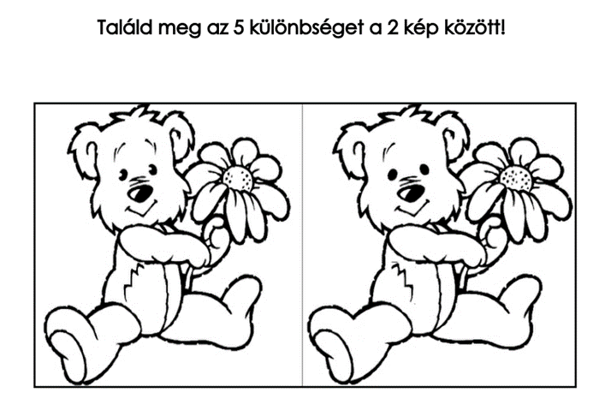
Notes:
2

Slide 3
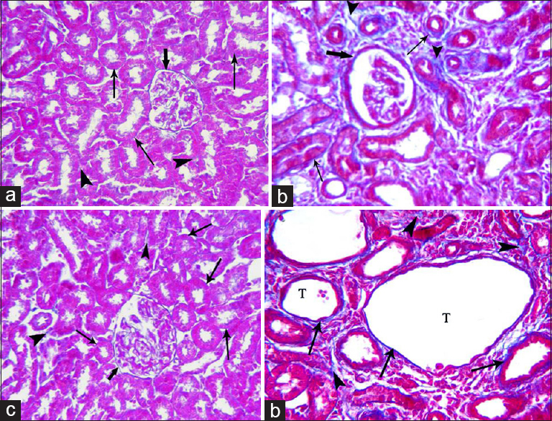
Acta Medica International
Notes:
3

Slide 4
Szövettani metszet készítése
Notes:
4

Slide 5
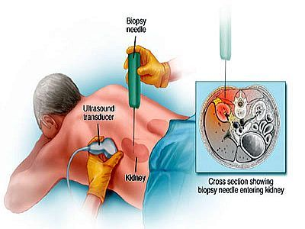
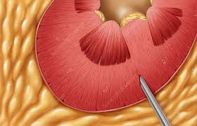
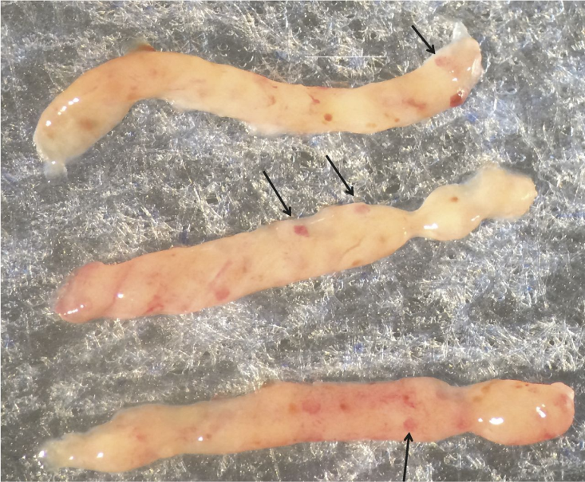
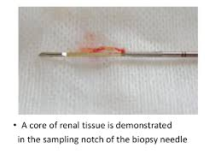
Mintavétel
Notes:
5

Slide 6
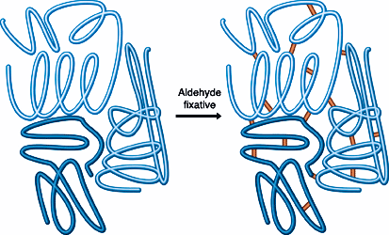
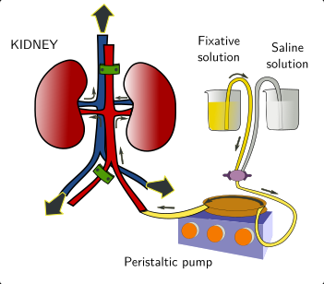
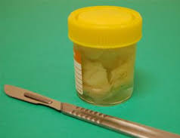
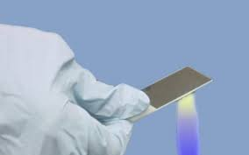
Fixálás
perfúziózió
immerzió
melegítés
Notes:
6

Slide 7
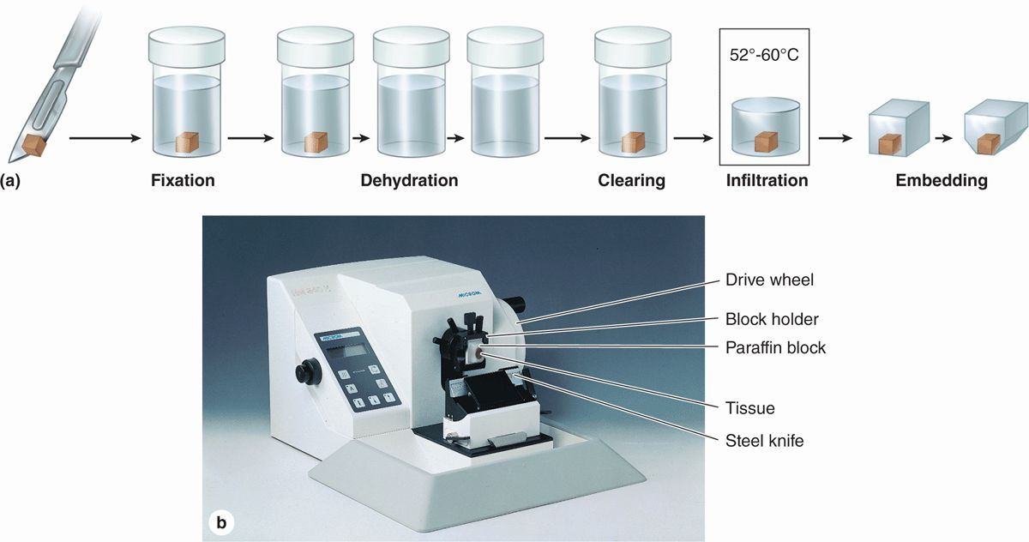
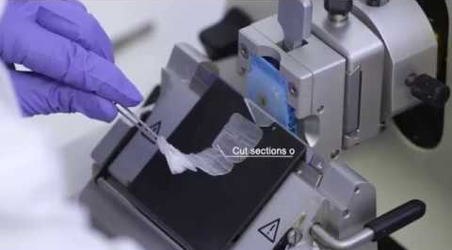
Beágyazás és metszés

Slide 8
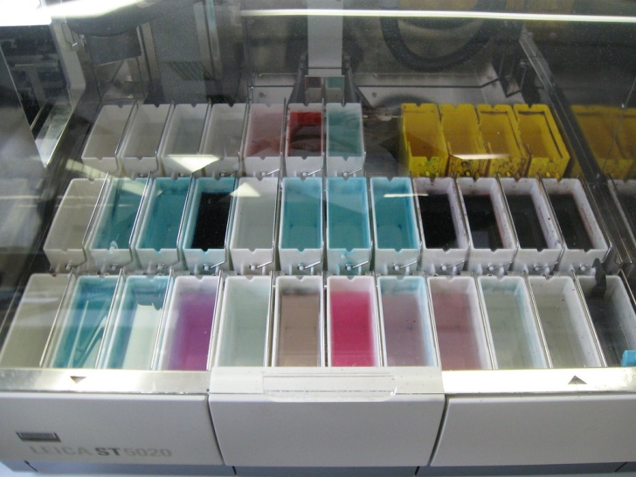
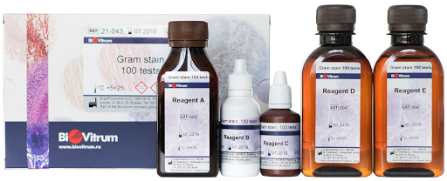
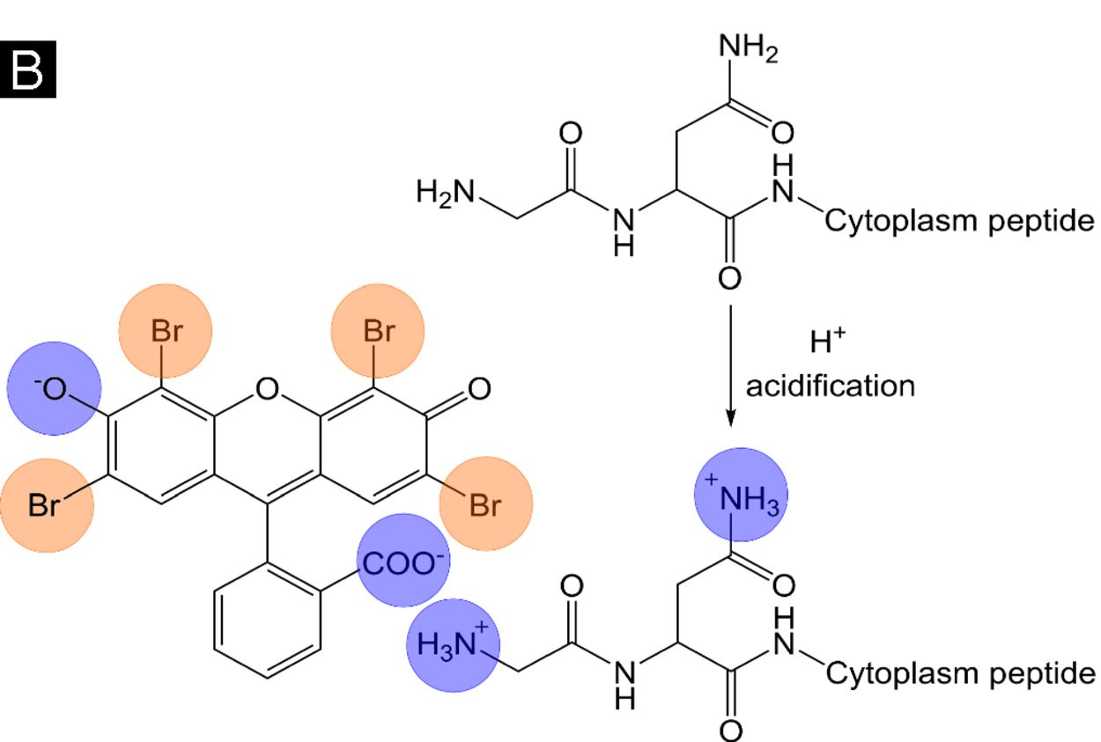
Festés
Notes:
8

Slide 9
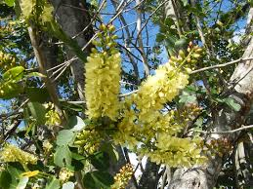
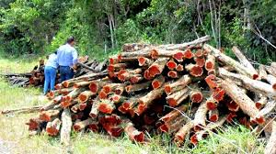
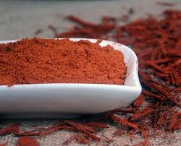
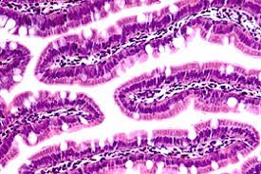
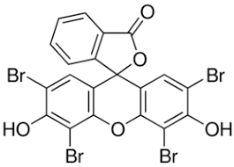
Hematoxilin-eosin festés (HE)
Haematoxilin compechianum
Eosin
Notes:
9

Slide 10
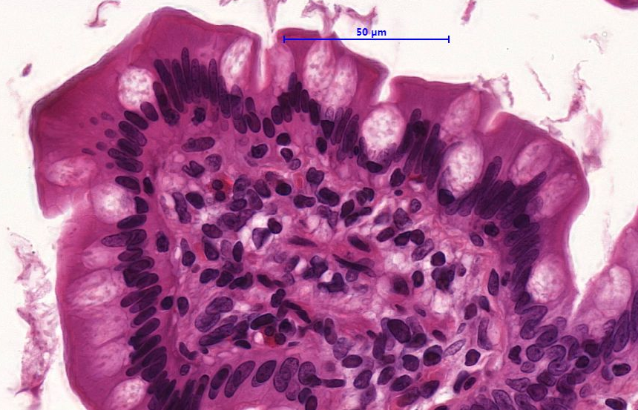
Hematoxilin-eosin festés (HE)
Bázikus festék: Hematoxilin
Savanyú festék: eosin
basophil
eosinophil
Notes:
10

Slide 11
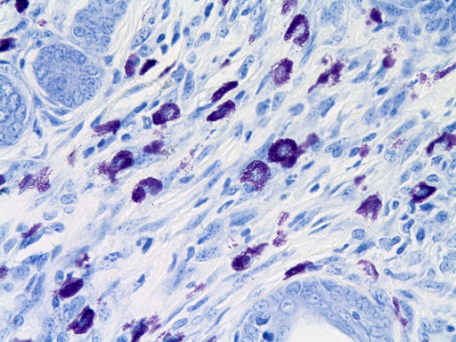
Ortokromázia-metakromázia
Ortokromázia
metakromázia
Notes:
11

Slide 12
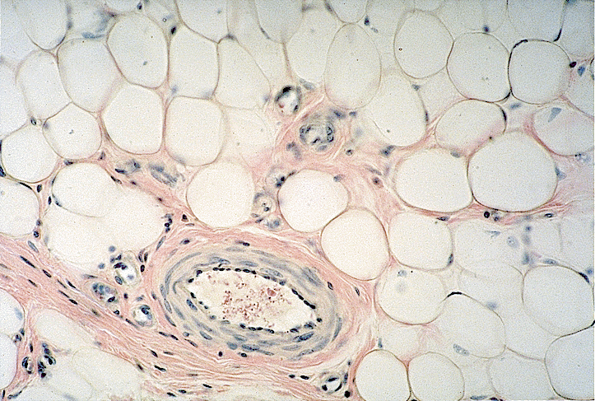
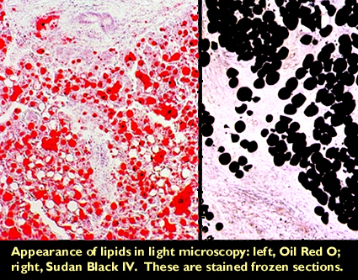
Zsírfestés
Általános hisztotechnika
Fagyasztva metszés
Notes:
12

Slide 13
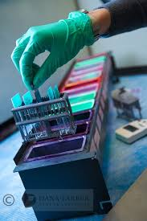
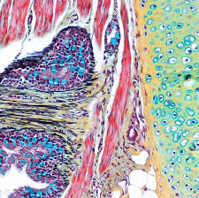
Differenciáló festések
Egy vagy több szöveti komponenst szeretnénk elkülöníteni, kiemelni a többi közül
Notes:
13

Slide 14
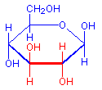
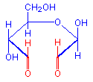
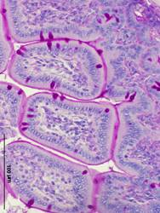
Periódsav-Schiff (PAS) Reakció
oxidáció
aldehid
+
Schiff reagens
↓
püspöklila szín
+ HIO₄ =
1-2-glycol perjódsav aldehid
PAS reakció : szövetekben előforduló szénhidrátok bizonyos típusainak kimutatására szolgáló szövettani reakció. Segítségével polisacharidok, mucopolysacharidok, „glikoproteinek és glikolipidek” válnak láthatóvá.
Néhány PAS-pozitív struktúra:
Membrana basalis-lamina reticularis
Vesetubulusok
Kehelysejtek

Slide 15
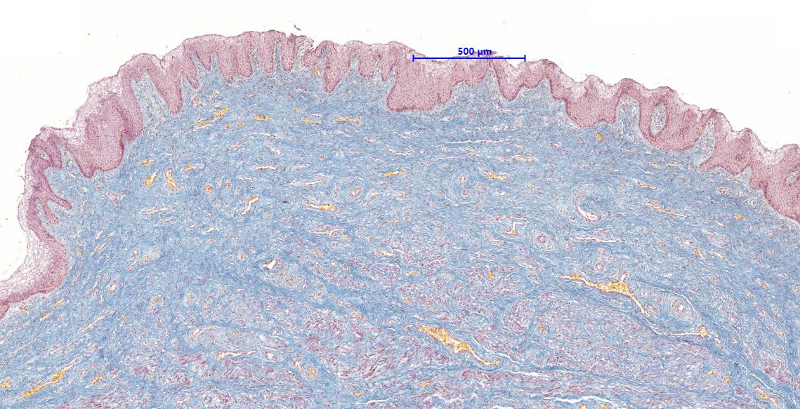
Trikróm festések
Trikróm festés – „3 színű” Sokféle variáció létezik!
Általános mintázat:
Kollagén rost (kötőszöveti rost)-kék
sejtmag: vörös
Citoplazma, vörösvértest: narancs-vörös
Notes:
15

Slide 16
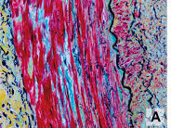
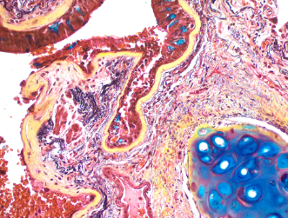
Movat pentakróm festés
Henry Zoltan Movat (1923–1995), a Hungarian-Canadian Pathologist in Toronto^{[1]}
Pentakróm festés – „5 színű”
Általános mintázat:
Kollagén és rácsrost (kötőszöveti rost)-sárga
Amorf alapállomány, mucin-kék
Magok, elasztikus rost-fekete
Fibrin-halványpiros
Izomszövet-piros
Notes:
16

Slide 17
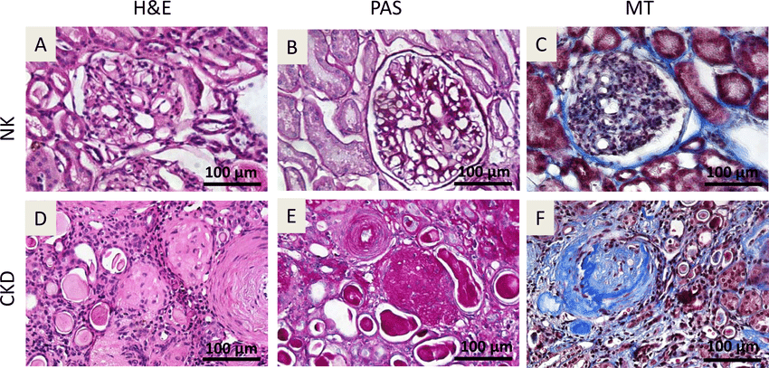
Differenciáló festések
Histology of donor human kidney tissue derived from normal kidneys (NK) and chronic kidney disease-affected kidneys (CKD). H&E staining,(A & D); Periodic acid-Schiff (PAS) staining, (B & E); Masson’s-Trichrome staining (C & F). No major histological abnormalities were seen in the NK tissues. H&E staining of the CKD kidneys revealed a fibrotic cortex with sclerotic glomeruli and scattered chronic infiltration of inflammatory cells. The arterial walls appeared thickened, and the tubules were dilated and filled with pink casts, illustrating renal thyroidization (D). The PAS staining of CKD tissues showed sclerotic glomeruli with collagen deposition and interstitial fibrosis (E). Tubular atrophy and hyalinosis were also observed (D-E). MT staining of the CKD tissues showed collagen deposition in glomeruli (glomerulosclerosis) and interstitium, as well as a thickening of arterial walls (F). Original magnification x40. PLOS ONE | DOI:10.1371/journal.pone.0164997 October 24, 2016
Notes:
17

Slide 18
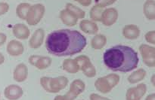
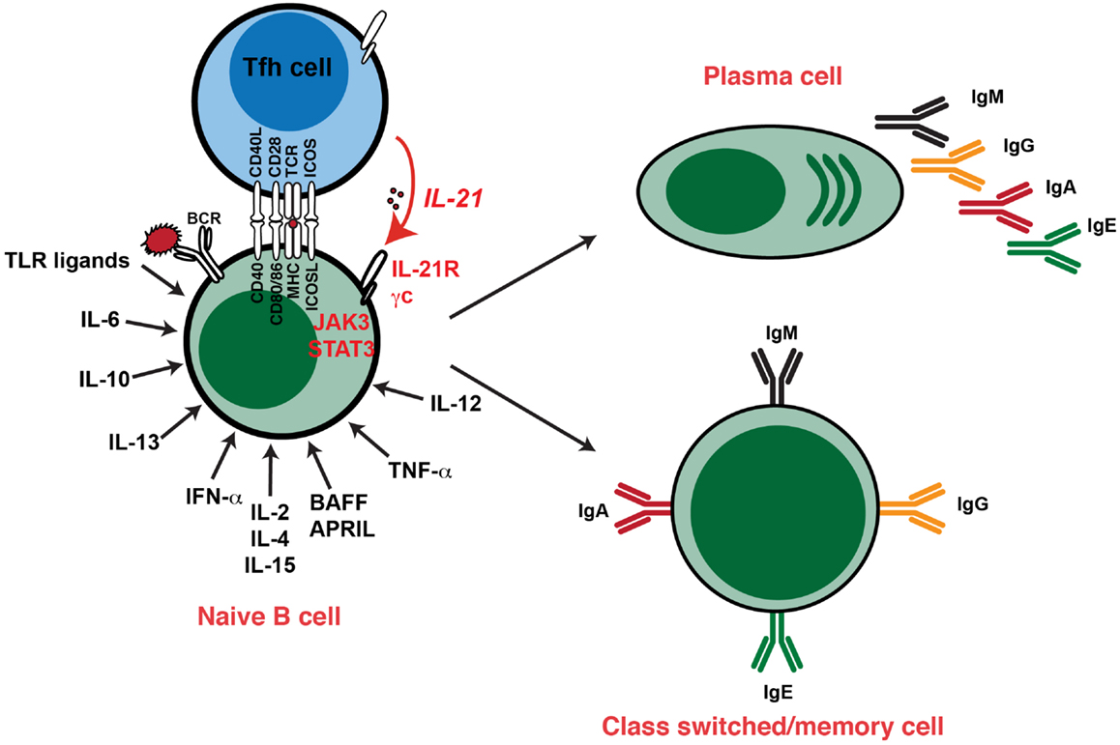
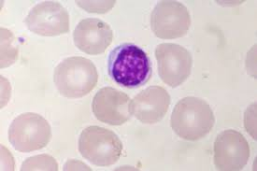
Immunválasz
Notes:
18

Slide 19
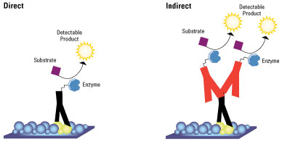
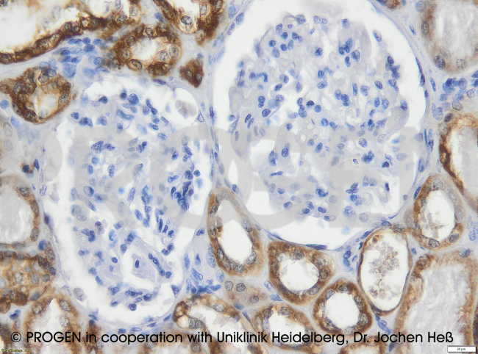
Immunhisztokémia
https://www.progen.com/anti-keratin-sample-set.html
Notes:
19

Slide 20
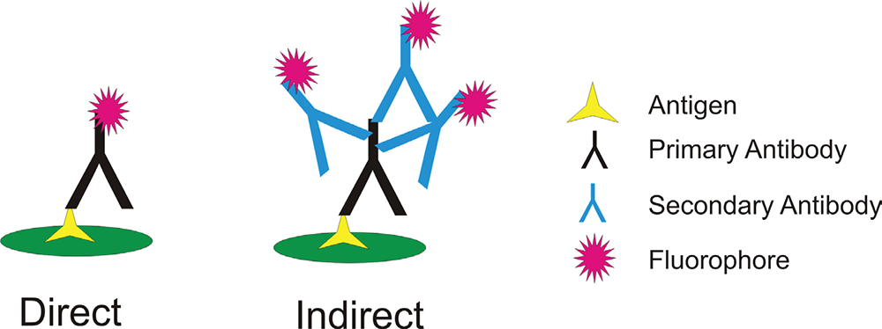
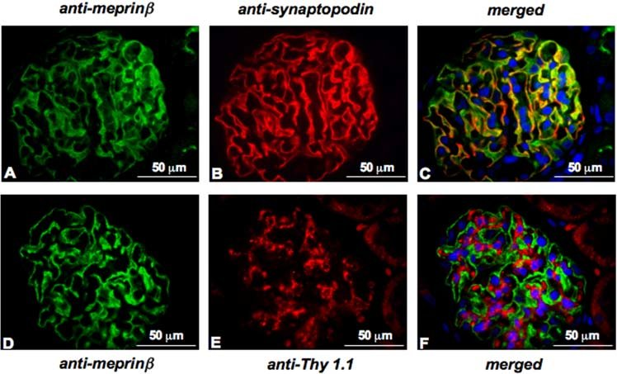
Fluoreszcens immunhisztokémia
PlosOneMay 2008 | Volume 3 | Issue 5 | e2278
Notes:
20

Slide 21
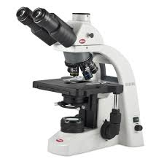
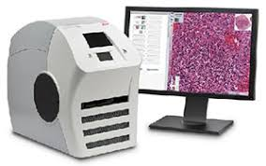
Mikroszkóp/scannelés
Notes:
21

Slide 22
Tömlős és parenchymas szervek
Parenchymas szerv szerv
Tömlős szerv
Notes:
22

